Slide 1
LES PROBLÈMES RENCONTRÉS PAR LES POPULATIONS-CLÉS DANS LE CADRE DU COVID-19: « LE CAS DES TS »
Mme N’DRIN TETY JOSIANE
Directrice Executive
BLETY

Slide 2
SOMMAIRE
Situation des droits des Travailleuses de Sexe en Côte D’Ivoire avant le COVID-19
Point du COVID-19 en Cote D’Ivoire
Impact des mesures prises par le Gouvernement sur les TS
Solutions apportées par BLETY

Slide 3
SITUATION DES DROITS DES TRAVAILLEUSES DE SEXE EN COTE D’IVOIRE AVANT LE COVID-19

Slide 4
La loi ivoirienne interdit le proxénétisme (le fait de tirer des revenus de la prostitution d’autrui) et le racolage (attirer par tout moyen, y compris en exposant son corps publiquement) article 335-337 du code pénal ivoirien
En Côte d’Ivoire, l’activité des TS n’est pas encadrée par la loi. Ce qui laisse parfois, libre cours à certains citoyens de fouler aux pieds les droits humains de cette communauté ( droit à la vie, à la dignité, au travail à la santé, etc… ) nonobstant les instruments internationaux et régionaux de protection des droits de l’homme ratifiés par la Côte d’Ivoire.
Harcèlement des forces de l’ordre sur les sites
Vulnérabilité et discrimination des TS

Slide 5
POINT DU COVID-19
EN COTE D’IVOIRE

Slide 6
1er cas en Cote D’Ivoire détecté le 11 Mars 2020
Le 27 Avril 2020, la Cote D’Ivoire est à 1164 cas confirmés, 14 décès, 499 guéris
Le 23 mars, la Côte d'Ivoire a déclaré l'état d'urgence
Couvre feu de 21h à 05h du matin
Fermetures des écoles , des restaurants et bars
Isolement du grand Abidjan du reste du pays : aucun transport n'est autorisé entre la grande région d'Abidjan (district autonome d'Abidjan, Dabou, Azaguié, Bingerville, Grand-Bassam, Bonoua, Assinie-Mafia) et le reste du pays
Mesures barrières: port du masque, lavage des mains, distanciation d’un mètre etc…

Slide 7
Impact des mesures prises par le Gouvernement sur les TS

Slide 8
Perte de sources de revenus
Impossibilités de mener leurs activités par beaucoup de TS
Perte des clients qui sont confinés chez eux
Augmentation de la vulnérabilité sociale
Difficultés à avoir à manger et à faire face aux besoins de base
Les TS ne sont pas prises en compte dans les programmes de protection sociales du gouvernement
Pratique de rapport à risque (Tentation de se livrer aux plus offrants même sans protection)
Hausse de la discrimination et du harcèlement des forces de l’ordre
Difficulté d’accès aux services de lutte contre le sida
Difficultés d’accès aux condoms et gels lubrifiants
Difficultés des TS positives d’aller se ravitailler en ARV par manque de transport
Difficultés des TS positives à suivre correctement leur traitement ARV pr manque de nourriture

Slide 9
Solutions apportées par BLETY

Slide 10
Plaidoyer auprès des bailleurs pour obtenir un financement pour aider les TS en difficulté
Distribution de kits de protection (Cache nez et gels hydro alcooliques)
Distribution de kits alimentaires aux TS
Soutien permanent de BLETY aux TS par ses agents terrain(psychologique)
Formation du personnel terrain (EP; PN; Coordonnatrices de Districts) sur le covid19.
Sensibilisation des TS sur le Covid-19 par les EP et distribution de condoms
Les agents terrain aident les TS positives à s’approvisionner en ARV en allant chercher leur traitement à l’aide de leur carnet (3 mois d’approvisionnement selon les instructions du PNLS)

Slide 11
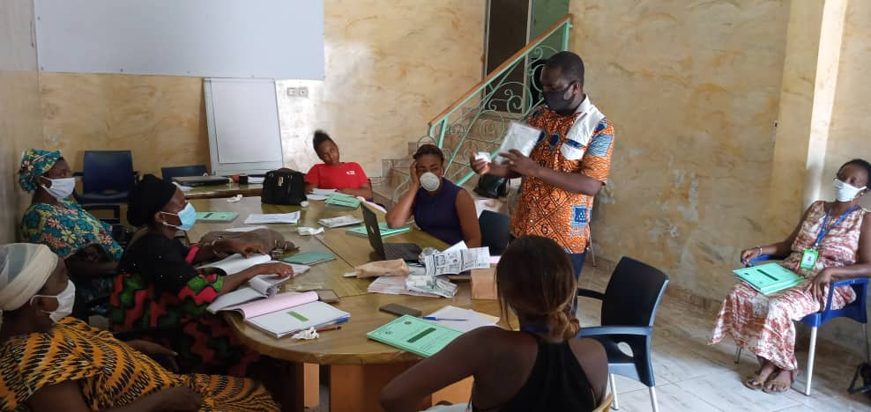
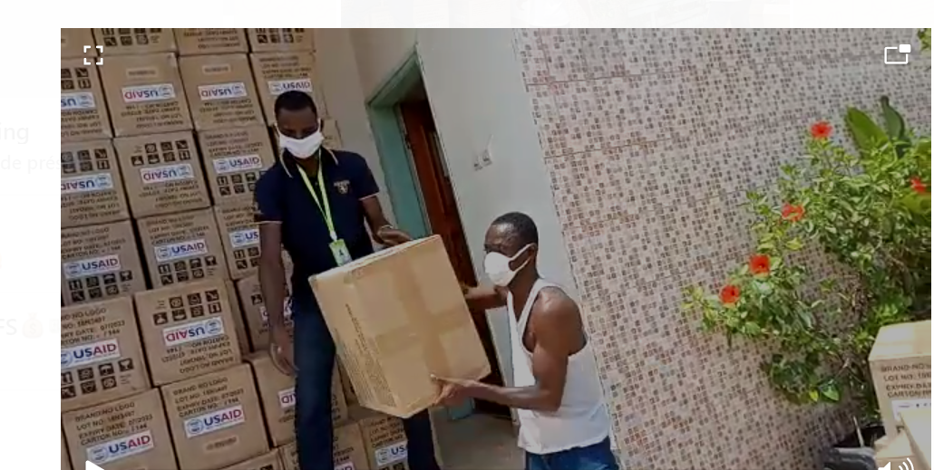
QUELQUES IMAGES
FORMATION DES ACTEURS TERRAIN PAR VAGUE SUR LE COVID-19
DOTATION DE CONDOMS POUR LA MISE EN ŒUVRE DES ACTIVITES

Slide 12
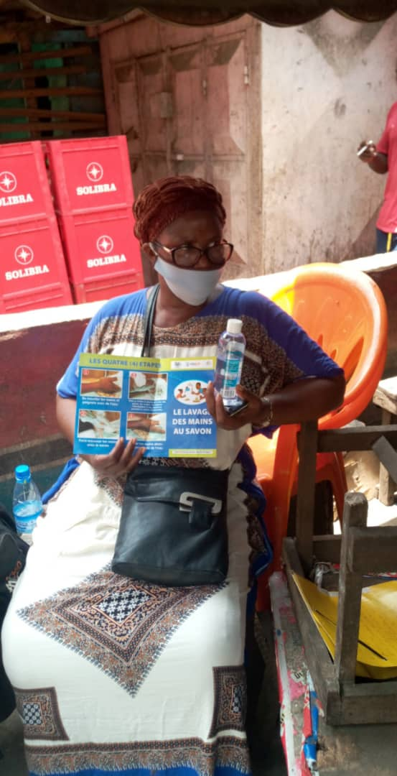
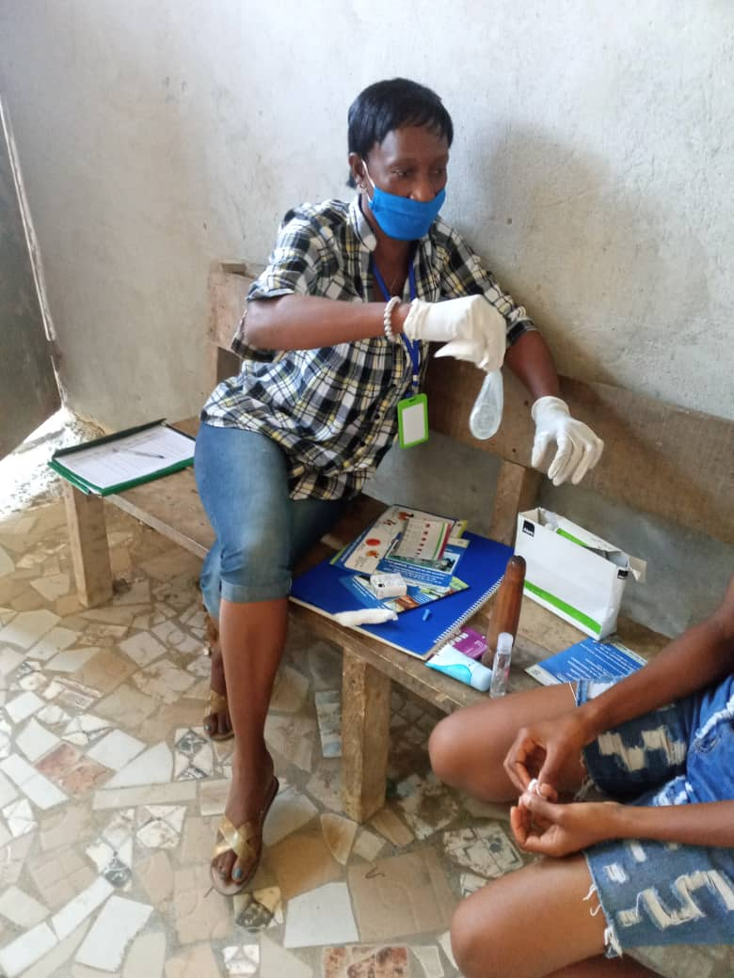
QUELQUES IMAGES
SENSIBILISATION INDIVIDUELLE A UNE TS PAR UNE EP DE BLETY SUR LES MESURES BARRIERES DU COVID-19 SUR UN POINT CHAUD
DEMONSTRATION DU PORT CORRECT DU PRESERVATIF FEMININ À UNE TS PAR UNE EP DE BLETY APRES UNE SENSIBILISATION INDIVIDUELLE

Slide 13
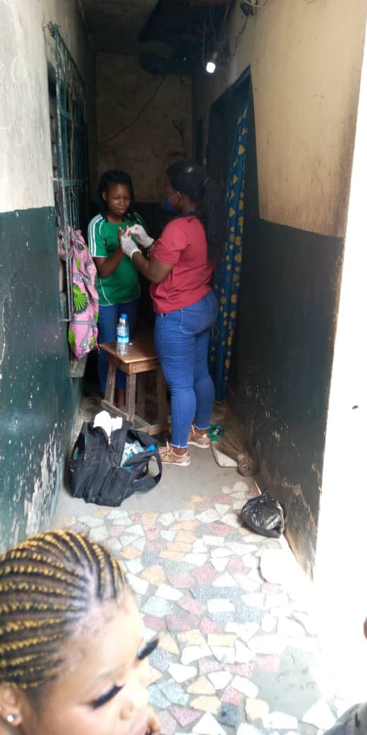
QUELQUES IMAGES
DEMONSTRATION DU PORT CORRECT DU PRESERVATIF MASCULIN D’UNE TS SOUS LES REGARD L’EP DE BLETY
SEANCE DE DEPISTAGE VIH AU BOUT DU DOIGT D’UNE TS PAR UN EP DE BLETY

Slide 14
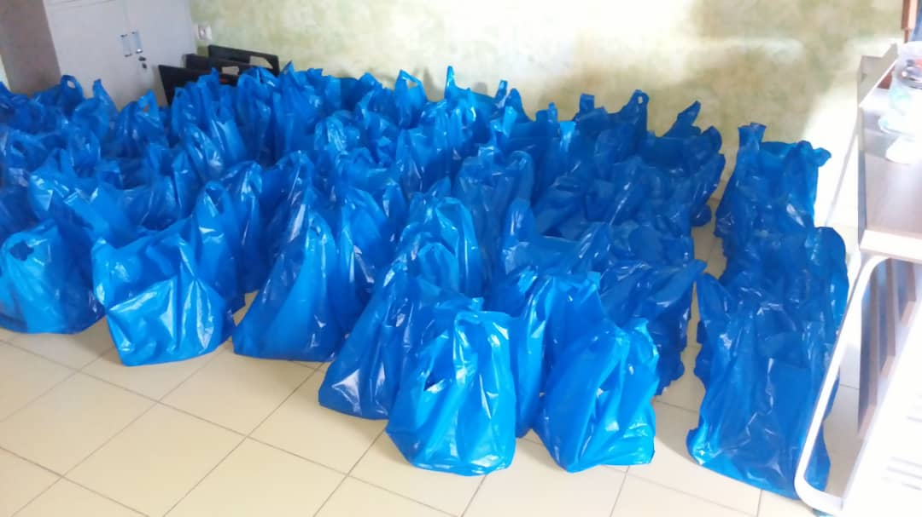
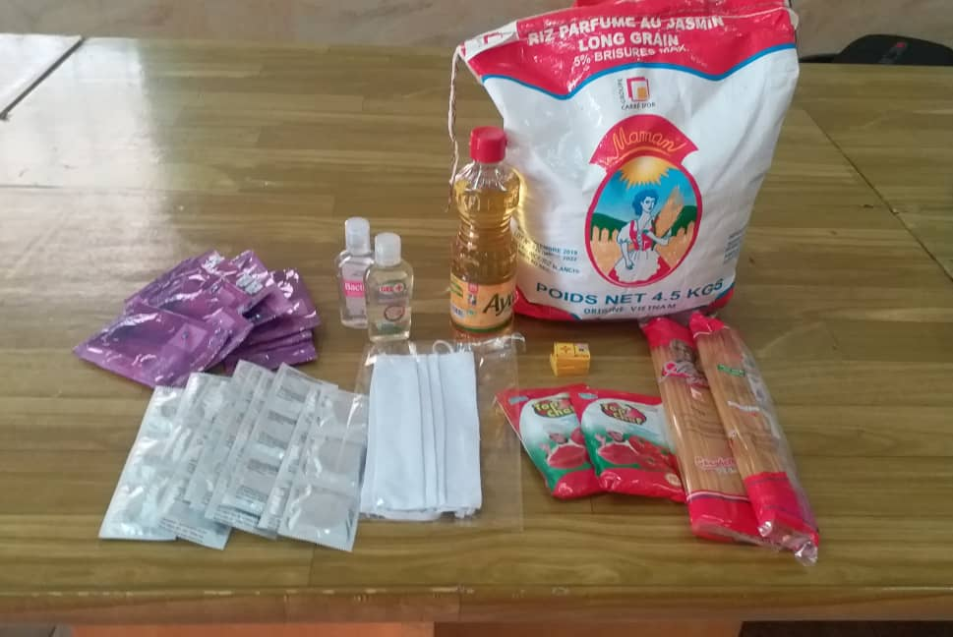
QUELQUES IMAGES
KIT DE SOUTIEN COVID-19 POUR LES TS
DETAIL DU KIT DE SOUTIEN COVID-19

Slide 15
PERSPECTIVES

Slide 16
Poursuivre le Plaidoyer auprès des bailleurs pour obtenir un financement pour aider les TS en difficulté afin de:
Offrir des kits de protection (Cache nez et gels hydro alcooliques)
Installer des points de lavage des mains (maison closes encore ouvertes)
Faire la distribution de kits alimentaire au TS
Fournir des dépliants et prospectus en rapport avec le Covid-19 aux EP pour continuer la sensibilisation.
Augmenter les frais de transport des acteurs terrains EP/PN pour le convoyage des ARV ( 3 mois) vers les TS positives sous traitement
Fournir des laisser-passer aux structures communautaires pour des interventions hors du grand Abidjan
Augmenter la capacité d’accueil du centre de transit de Bléty pour les TS sans abrit

Slide 17
JE VOUS REMERCIE

